Slide 1




OTORRINOLARINGOLOGIA DIGITAL: EXPANDINDO O ACESSO COM TELECONSULTA
Victória Lemes Ferreira Araújo
São José Do Rio Claro
2025

Slide 2
Acesso ao atendimento
A teleconsulta em Otorrinolaringologia foi implementada no município de São José do Rio Claro para facilitar o acesso da população a essa especialidade médica.

Slide 3

Objetivos
  Ampliar o acesso ao especialista;
  Atendimento sem necessidade de longos deslocamentos;
  Otimização de diagnóstico;
  Tratamentos adequados;
  Baixo tempo de espera;

Slide 4
Instrumentos utilizados
Especialista (Contratualização)
Profissional auxiliar
Computador/notebook com acesso a internet e dispositivo de áudio/ Vídeo
Sistema (PRISM)

Slide 5
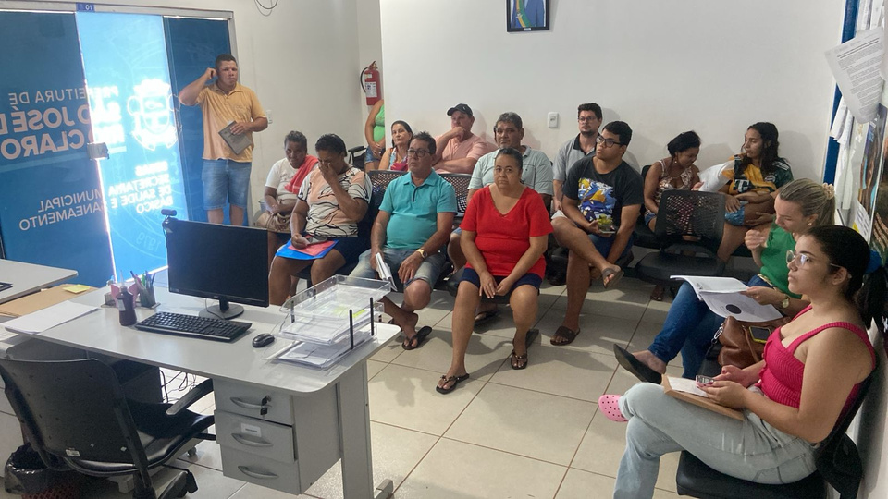
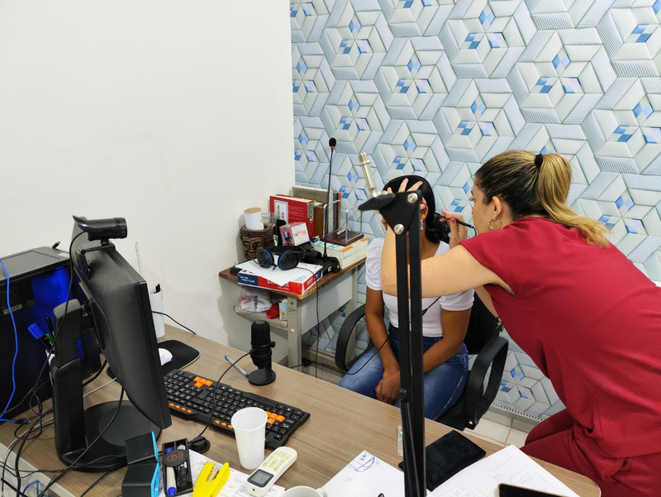
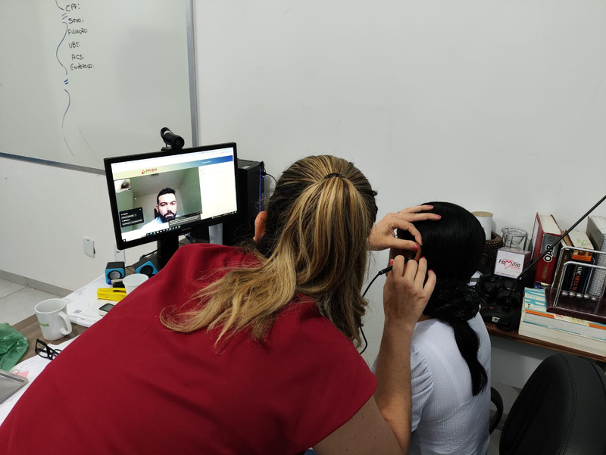
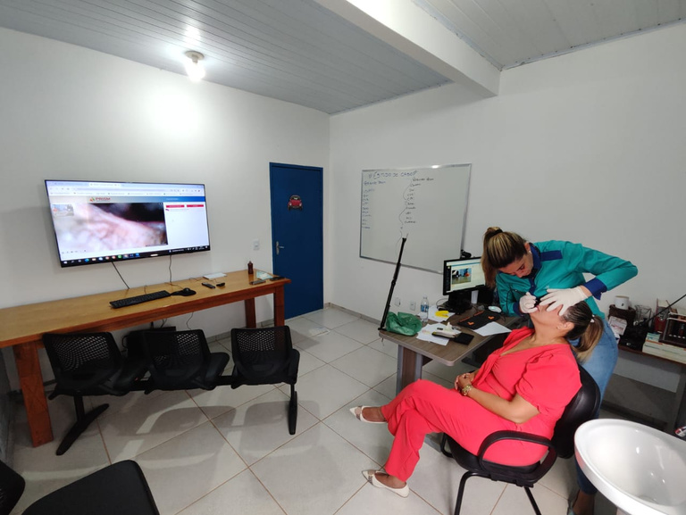

Slide 6

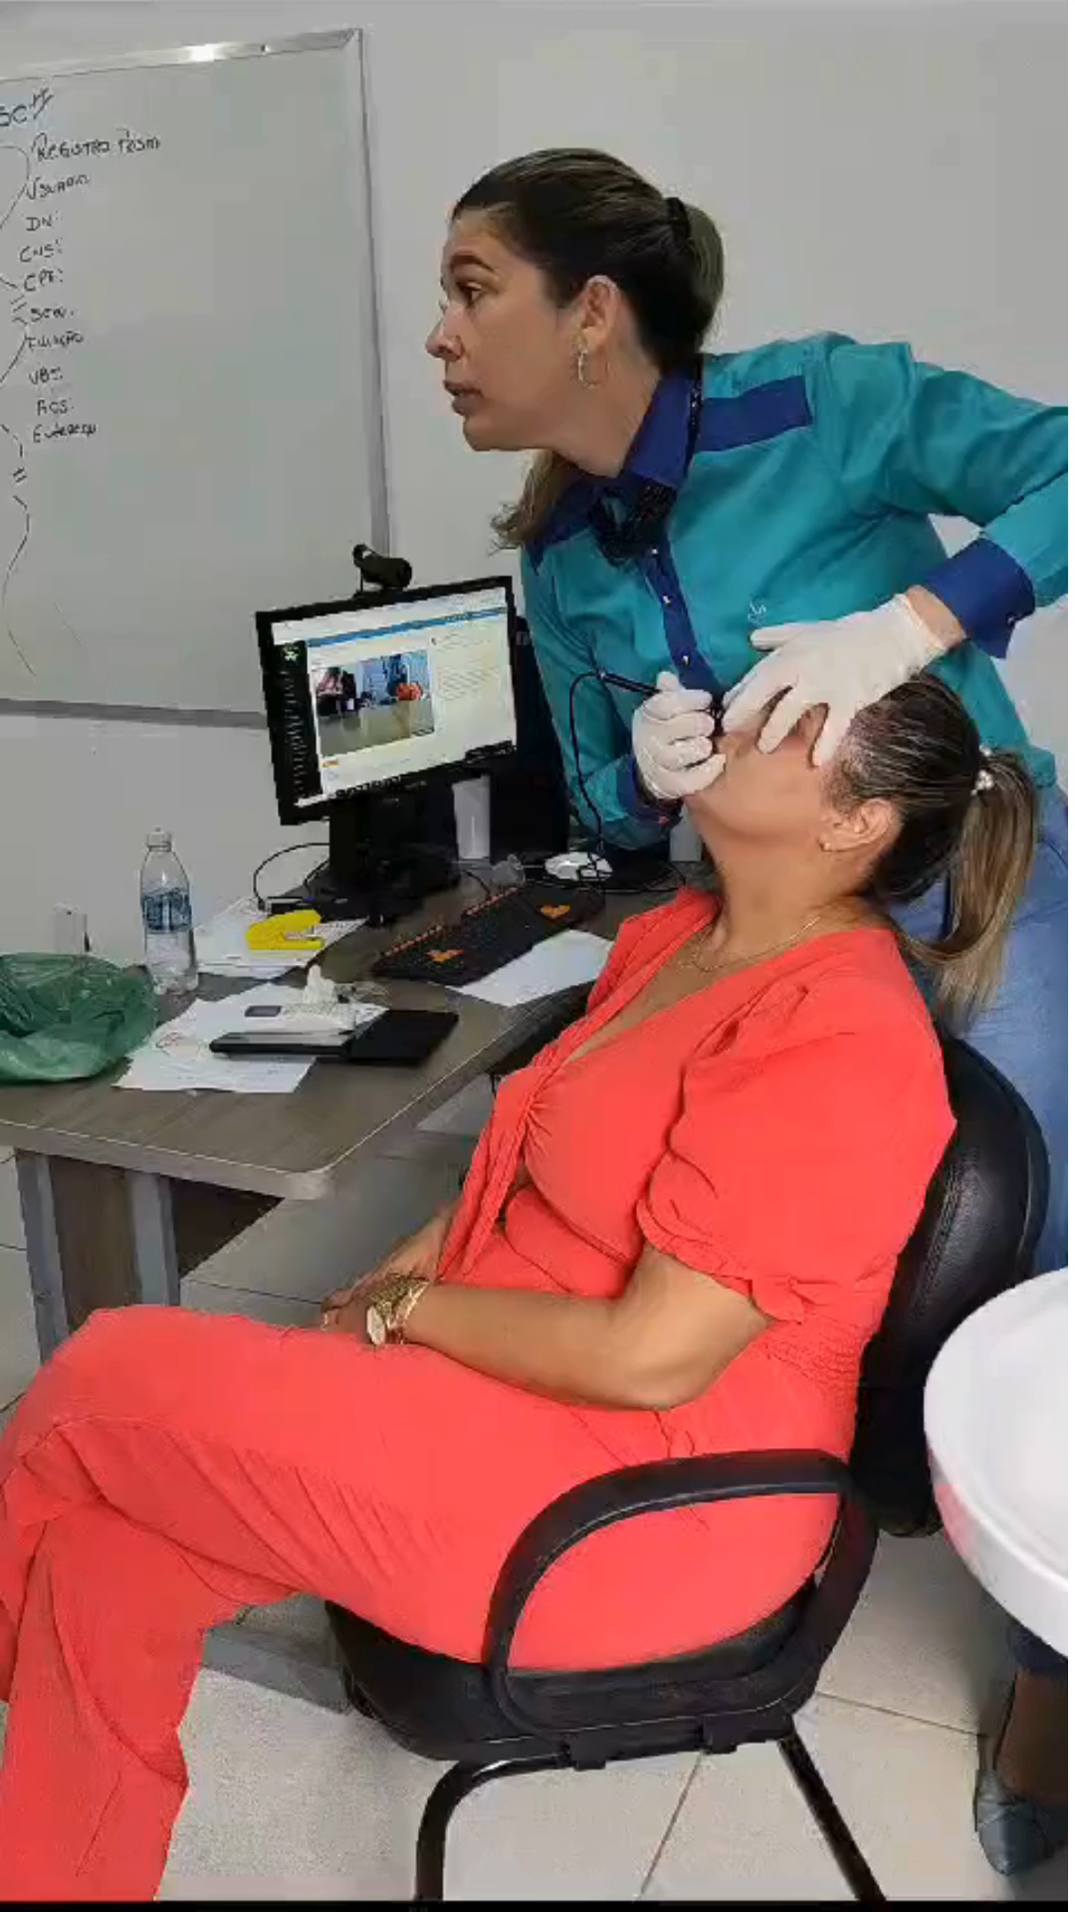

Slide 7


O futuro é agora.
Obrigada!

